Slide 1
Организация ученического исследования при проведении занятий по внеурочной деятельности
Ризванова С.М.
учитель начальных классов
МБОУ «Гимназия №2»

Slide 2
Исследование – бескорыстный поиск
истины, а проектирование – решение
определенной, ясно осознаваемой
задачи.
Александр Ильич Савенков

Slide 3
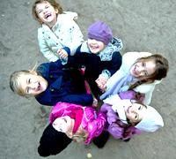
ВЛИЯНИЕ СМЕХА НА ОРГАНИЗМ ПЕРВОКЛАССНИКА
Автор: Грейсер Семён Евгеньевич
Руководитель: Ризванова Светлана Мусавировна
МБОУ «Гимназия № 2»

Slide 4
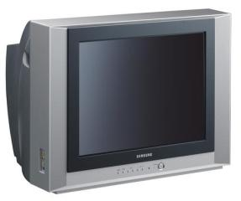
Сбор информации

Slide 5
Составление плана
1 неделя октября | 2 неделя | 3 неделя | 4 неделя | 5 неделя
Определение темы | Оформление гипотезы | Проведение наблюдения | Эксперимент | Обработка материалов

Slide 6
Гипотеза: смех положительно влияет на организм первоклассника
Цель исследования: выяснить, как смех влияет на организм.
Участники исследования: ученики 1 «Б» класса.
Предмет исследования: смех.

Slide 7
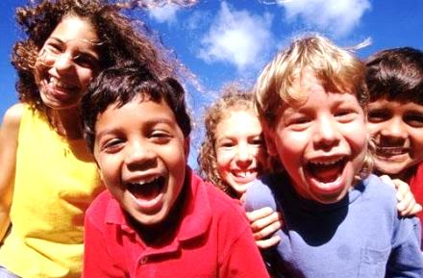
Когда человек смеётся:
Кровь обогащается кислородом
Улучшается работа внутренних органов
Лучше работают лёгкие
Повышается иммунитет
Расслабляются мышцы
Снимается напряжение
Улучшается настроение

Slide 8
Результаты анкетирования
Любишь ли ты смеяться?
Что именно вызывает у тебя смех?

Slide 9
Результаты анкетирования
Поднимается ли у тебя настроение при виде улыбающегося или смеющегося человека?
На каком празднике тебе бы больше понравилось?

Slide 10
Результаты анкетирования
Кривляешься ли ты дома перед зеркалом?
Какое настроение у тебя бывает чаще?

Slide 11
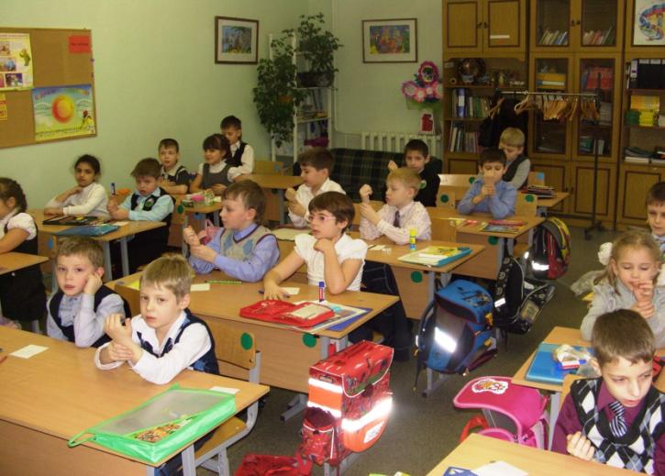
Проведение эксперимента
1 этап – считаем свой пульс за 10 секунд

Slide 12
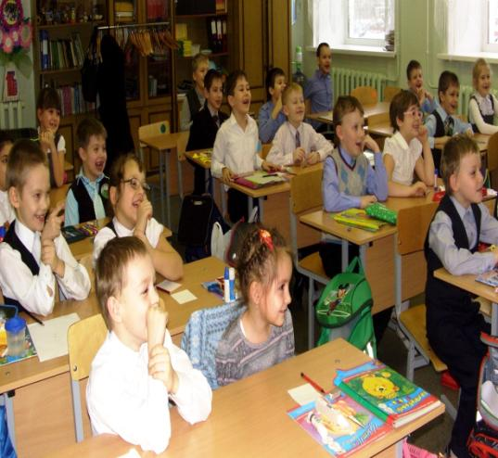
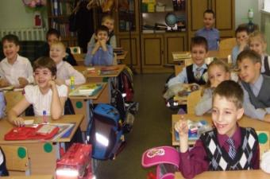
Проведение эксперимента
2 этап – смеёмся над веселыми фотографиями

Slide 13
Проведение эксперимента
3 этап – ещё раз считаем пульс за 10 секунд

Slide 14
Результаты эксперимента
После трех минут смеха у первоклассников пульс значительно повысился!

Slide 15
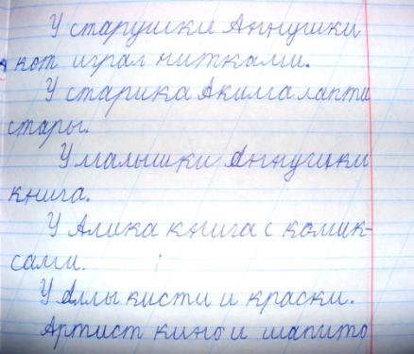
Наблюдение за моим настроением
Выполнение задания с плохим настроением
Выполнение задания с хорошим настроением

Slide 16
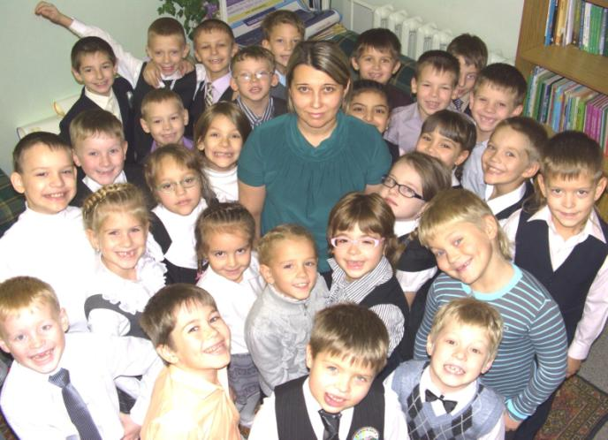
Смех положительно влияет на организм человека и является настоящим лекарством!

Slide 17
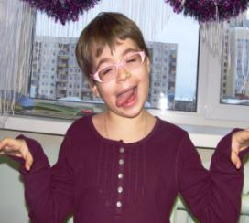
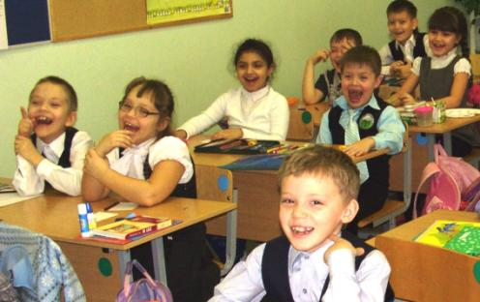
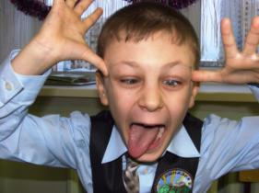
Нам живётся лучше всех, Потому что с нами – СМЕХ!

Slide 18
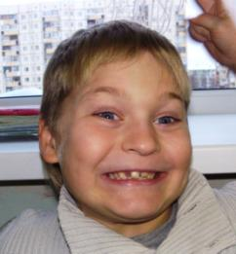
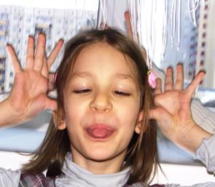
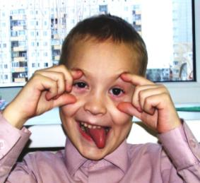
Нам живётся лучше всех, Потому что с нами – СМЕХ!

Slide 19
Нам живётся лучше всех, Потому что с нами – СМЕХ!

Slide 20
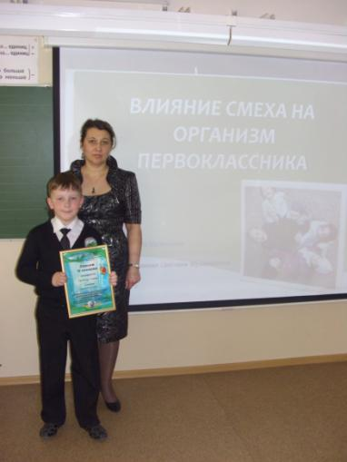
Оформление и защита исследовательской работы

Slide 21
Народная мудрость
Скажи, и я забуду.
Покажи, и я запомню.
Дай действовать, и я научусь.

